Slide 1
ARAH KEBIJAKAN TEKNIS PEMBERLAKUAN PENGADILAN ELEKTRONIK
(KEBUTUHAN SARANA DAN PRASARANA SERTA SUMBER DAYA MANUSIA
Oleh :
A. S. PUDJOHARSOYO
SEKRETARIS MAHKAMAH AGUNG
Jakarta, 13 Agustus 2019

Slide 2

Tiga Problem Utama Pengadilan
Keterlambatan (Delay)
Keterjangkauan (Access)
Integritas (Integrity)
Solusi untuk mengatasinya?
Teknologi Informasi dapat mendukung Reformasi Pengadilan
Dory Reiling, Technology for Justice: How Information Technology Can Support Court Reform

Slide 3
Manfaat Teknologi Informasi Bagi Pengadilan?
Perubahan prosedur penanganan perkara
Mengurangi waktu Penanganan perkara
Perubahan cara berinteraksi dengan pengguna pengadilan
1. Mengurangi Pengguna datang ke Pengadilan
2. Mengkanalisasi cara berinteraksi
Informasi-Informasi Elektronik Pengadilan
Menghindari masyarakat dari kekurangan informasi dan pengetahuan
Terpeliharanya Integritas Aparatur Pengadilan

Slide 4
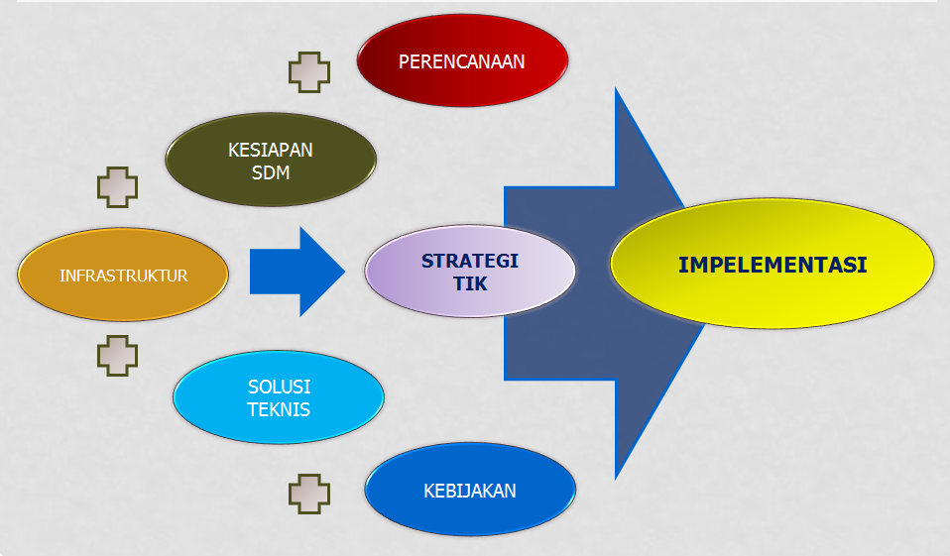
Prasyarat Implementasi Teknologi Informasi

Slide 5
LANGKAH-LANGKAH STRATEGIS
Memperbesar alokasi anggaran pengembangan teknologi informasi;
Pengembangan infrastruktur teknologi informasi
Memasukkan kualifikasi teknologi informasi dalam pengembangan standar kompetensi jabatan;
Pengembangan jabatan fungsional pranata komputer
Pengembangan Tata Kelola Teknologi Informasi
Pendidikan dan Pelatihan teknologi informasi secara berkesinambungan;
Restrukturisasi Organisasi yang mencerminkan perhatian terhadap pengembangan Teknologi Informasi

Slide 6
Pengeluaran untuk Keadilan (Justice Spending)
Semakin besar alokasi yang disediakan untuk anggaran komputerisasi pengadilan (court computerization), maka proses persidangan akan semakin cepat. Investasi ini mendorong produktifitas hakim yang terukur dari jumlah kasus yang dapat diselesaikan.
Organization for Economic Cooperation and Development (OECD)

Slide 7
Arah Penganggaran
Memenuhi ketersediaan sarana dan prasarana pengadilan elektronik seoptimal mungkin untuk mendorong fungsionalisasi aplikasi pengadilan elektronik secara optimal

Slide 8
Struktur Pengeluaran BA BUN

Slide 9
PEMBIAYAAN TEKNOLOGI INFORMASI
(BA BUN)
No | Uraian | Jumlah | Keterangan
1 | Langganan Internet | 69,814,500,000,- | 910 satker
2 | Langganan Listrik | 3,185,000,000,- | 910 satker
3 | Server | 65,686,504,212,- | 778 satker
4 | Rak Server | 7,293,686,400,- | 693 satker
5 | UPS Server | 1,692,956,000,- | 67 satker
6 | PC PTSP | 42,996,000,000,- | 910 satker

Slide 10
PEMBIAYAAN TEKNOLOGI INFORMASI
(BA BUN)
No | Uraian | Jumlah | Keterangan
7 | UPS PTSP | 8,631,447,000,- | 910 satker
8 | Scanner | 69,828,000,000,- | 910 satker
9 | Jaringan internet | 7,310,000,000,- | 85 satker
10 | LCD | 301,500,000,- | 67 satker
11 | Corner E-Court | 16,438,500,000,- | 843 satker
12 | Laptop Hakim | 24,250,650,000,- | 1,905 unit

Slide 11
Sumber Daya Manusia
Tingkat Pusat
Tingkat Banding
Tingkat Pertama
Tim Pengembang
Pranata Komputer
Pranata Komputer

Slide 12
Jabatan Pranata Komputer
Pengertian
Pegawai Negeri Sipil (PNS) yang diberi tugas, tanggung jawab, wewenang dan hak secara penuh oleh pejabat yang berwenang untuk melakukan kegiatan sistem informasi berbasis komputer
Dasar Hukum
Keputusan Menteri Pendayagunaan Aparatur Negara No. 66/KEP/M.PAN/7/2003 tanggal 17 Juli 2003 tentang Jabatan Fungsional Pranata Komputer dan Angka Kreditnya.

Slide 13





KEDUDUKAN DAN TUGAS POKOK
KEDUDUKAN
Pelaksana teknis fungsional penyelenggaraan kegiatan sistem informasi berbasis komputer
TUGAS POKOK
Merencanakan, menganalisis, merancang, mengimplementasikan, mengembangkan dan atau mengoperasikan sistem informasi berbasis komputer

Slide 14
















JENJANG JABATAN
PRANATA KOMPUTER
TERAMPIL
AHLI
Kualifikasi teknis
Mensyaratkan penguasaan dan prosedur kerja teknis di bidang kekomputeran
Kualifikasi profesional
Mensyaratkan penguasaan ilmu pengetahuan metodologi dan teknik analisis di bidang kekomputeran

Slide 15


























































Hubungan Jenjang Terampil Dan Ahli
PRAKOM
UTAMA
IV/d
IV/e
AHLI
PRAKOM
MADYA
IV/a IV/b IV/c
III/c III/d
PRAKOM
PENYELIA
#
PRAKOM
MUDA
III/c
III/d
III/a III/b
PRAKOM
MAHIR
#
PRAKOM
PERTAMA
III/a III/b
II/b II/c II/d
PRAKOM
TERAMPIL
TERAMPIL
II/a
PRAKOM
PEMULA

Slide 16
Pranata Komputer
69
55
124
PNS
CPNS
Jumlah

Slide 17
Satuan Kerja Pengadilan
Mensosialisasikan Perma Nomor 1 Tahun 2019 dan peraturan pelaksanaannya ke masyarakat luas.
Mempersiapkan pojok E-Court (E-Court Corner) di masing-masing satuan kerja;
Mempersiapkan media informasi untuk disseminasi informasi tentang E-Court;
Mempersiapkan help desk untuk memberikan informasi dan edukasi kepada masyarakat calon dan pengguna E-Court;
Mempersiapkan Sumber Daya Manusia untuk mengelola E-Court secara keseluruhan

Slide 18
Materi ini dapat didownload melalui: bit.ly/sesma_totelitigation atau dengan men-scan QR Code:

Slide 19
TERIMA KASIH

